Slide 1



Introducción a MATLAB: análisis de datos
James Quiroz
Ingeniería de aplicaciones
Componentes Electrónicas
jquiroz@compelect.com.co
Notes:
Agradecerles por estar presentes.
Presentarme: rol, profesión, e intereses académicos.
Veremos cómo MATLAB simplifica el flujo de análisis de datos a través de herramientas interactivas, de tal forma que ya sea que estemos o no familiarizados con la programación podamos compartir con nuestros compañeros de trabajo o personas de áreas no técnicas un reporte y un modelo predictivo.
Presentar MathWorks
Presentar Componentes Electrónicas

Slide 2
Agenda
Introducción
Análisis de datos interactivo
Demo – Consumo de combustible
Recursos de aprendizaje

Slide 3


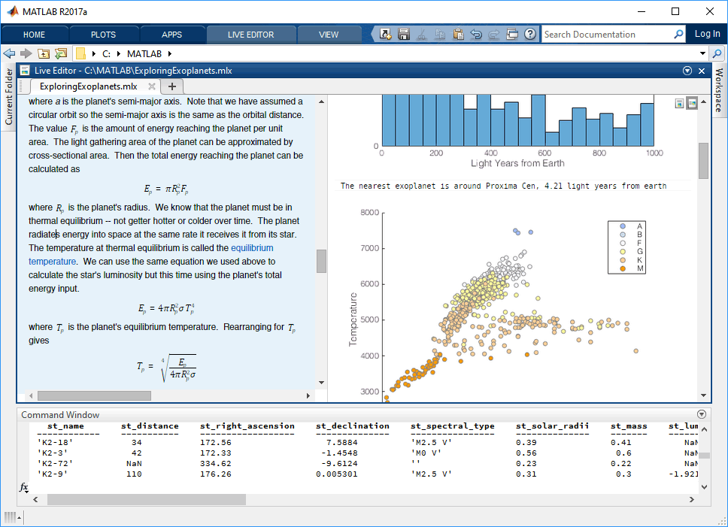

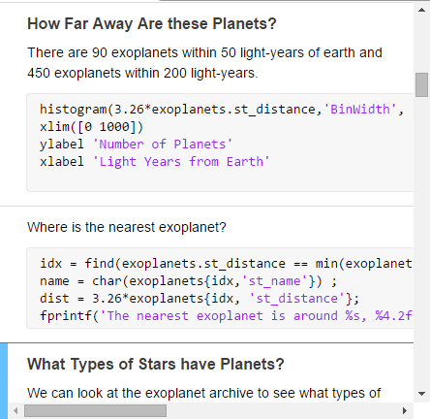



Matemáticas. Gráficos. Programación.
Potente entorno de programación
Diseñado con las necesidades de ingenieros y científicos
Fácil de aprender, programar & expandir
Lenguaje de programación de alto nivel, interoperabilidad
Toolboxes y visualización avanzada
Acceso fácil a muchas de las funcionalidades de MATLAB
Construido por profesionales
Examinado rigurosamente y bien documentado

Slide 4



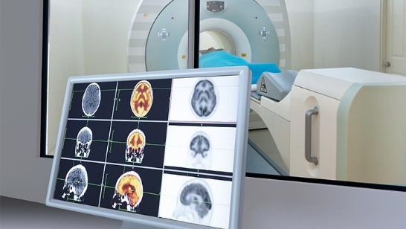
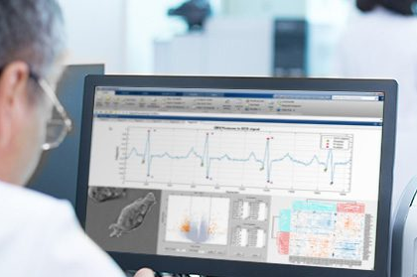
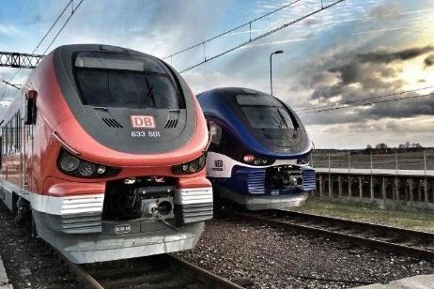


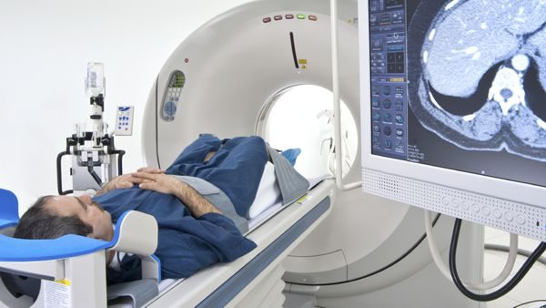

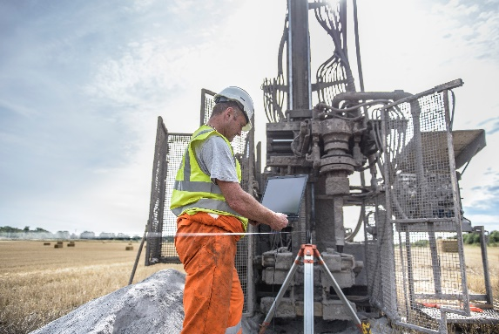




Industrias donde se usa MATLAB
Wide range of processors, and hardware/software interaction
Collaboration between science, engineering, and informatics
Aeroespacial y defensa
Automotriz
Telecomunicaciones
Neurociencia
Ciencias biológicas
Complex multidomain systems, increasingly software-defined and autonomous
New functions, often on legacy systems, increasingly data-centric for operation and maintenance
Big Data, agile development, integration with IT systems
Sistemas de transporte
Producción de energía
Electrónica
Dispositivos médicos
Biotecnología y farmacéutica
Industria de procesos
Maquinaria industrial
Semiconductores
Software e Internet
Finanzas
Notes:
More than 100K companies and 6K universities.
Use the industries that the audience said and tie them up with these applications.

Slide 5
Agenda
Introducción
Análisis de datos interactivo
Demo – Consumo de combustible
Recursos de aprendizaje

Slide 6


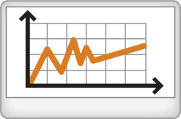




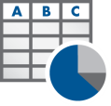


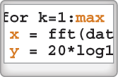


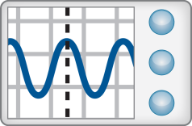
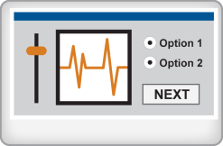
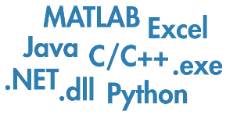
MATLAB simplifica el proceso de análisis de datos…
Acceso
Explorar & Descubrir
Compartir
Archivos
Reportar y documentar
Análisis de datos
Software
Desarrollo de algoritmos
Diseño de hardware
Código y apps
Desarrollo de aplicaciones
Hardware
Despliegue
Automatizar

Slide 7
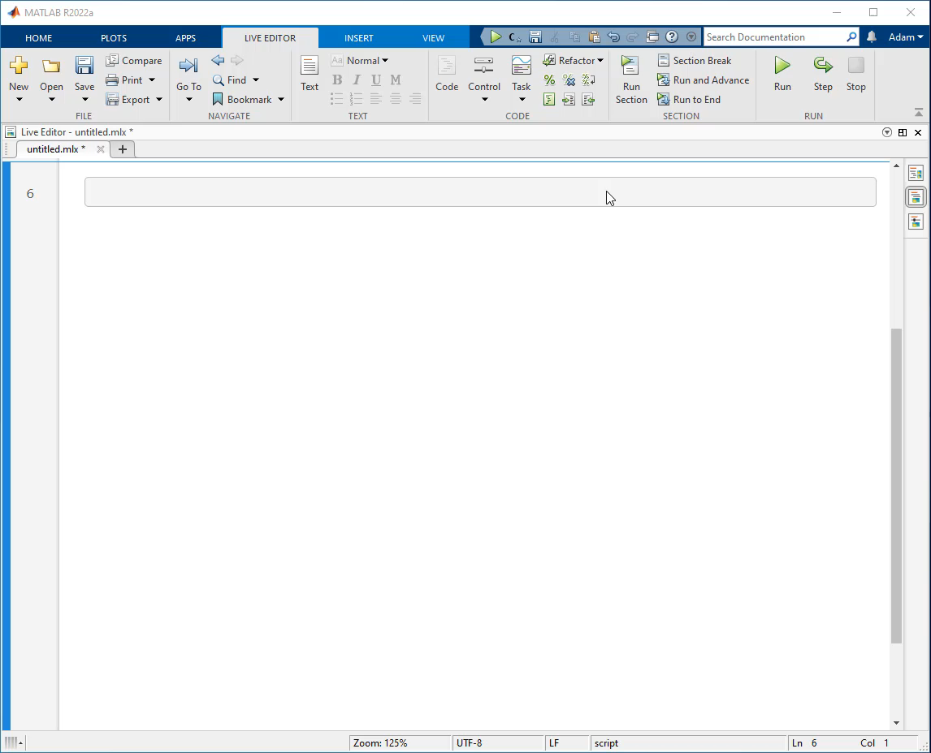
MATLAB simplifica el proceso de análisis de datos con herramientas interactivas
Algunos beneficios:
Curva de aprendizaje más rápida
Aprender a escribir código
Entender el problema primero, luego codificamos
No solo es para principiantes
Notes:
MATLAB accomplishes low code by automatically generating reusable code from interactive tools.

Slide 8
Agenda
Introducción
Análisis de datos interactivo
Demo – Consumo de combustible
Recursos de aprendizaje

Slide 9
Demo: análisis de economía de combustible
Objetivos:
Crear un modelo predictivo para el consumo de combustible
Entrada:
Archivo de Excel con 24 variables
Pasos:
Importar la información
Visualizar y explorar
Ajustar modelo predictivo
Compartir resultados en un reporte PDF
Fuente:
File Exchange

Slide 10
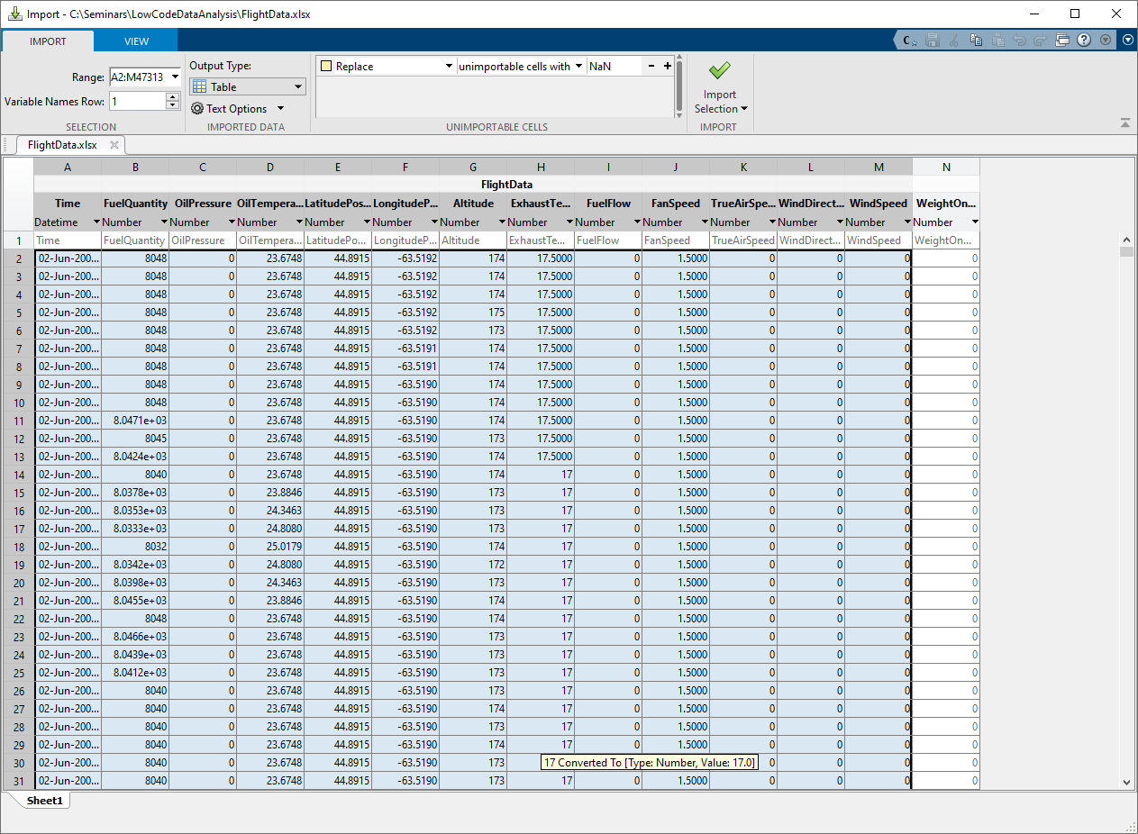
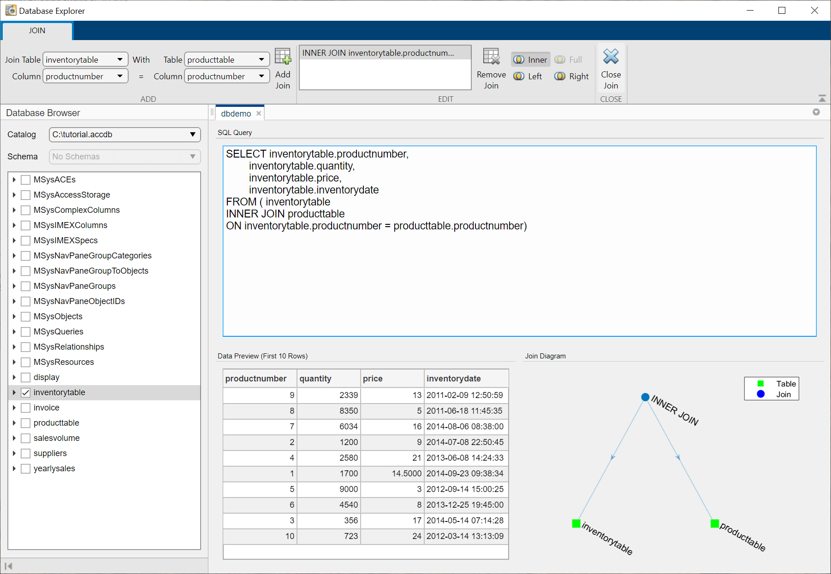
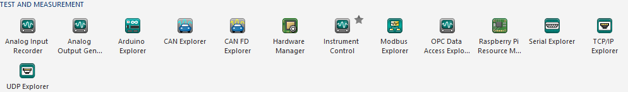
Use herramientas interactivas para un acceso más fácil a archivos, bases de datos, y hardware
Acceso
Explorar & Descubrir
Compartir
Import Tool
Archivos de texto, CSV, y Excel.
Database Explorer (Database Toolbox)
Bases de datos ODBC & JDBC SQL
Measurement hardware and industrial data
Hardware de adquisición de datos (Data Acquisition Toolbox)
Hardware y dispositivos independientes (Instrument Control Toolbox)
OPC UA , Aveva PI Server, Modbus devices (Industrial Communication Toolbox)
CAN, J1939, and XCP (Vehicle Network Toolbox)

Slide 11
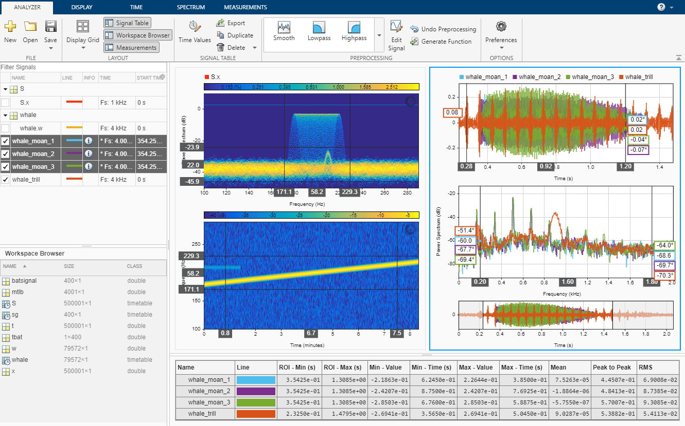
Más de 100 herramientas interactivas para análisis de datos, ingeniería, y AI
Acceso
Explorar & Descubrir
Compartir
Análisis de datos
Visualizar y preprocesar
Matemática, estadística, y optimización
Ingeniería
Análisis y diseño de sistemas de control
Telecomunicaciones y procesamiento de señales
Procesamiento de imágenes y visión por computador

Slide 12
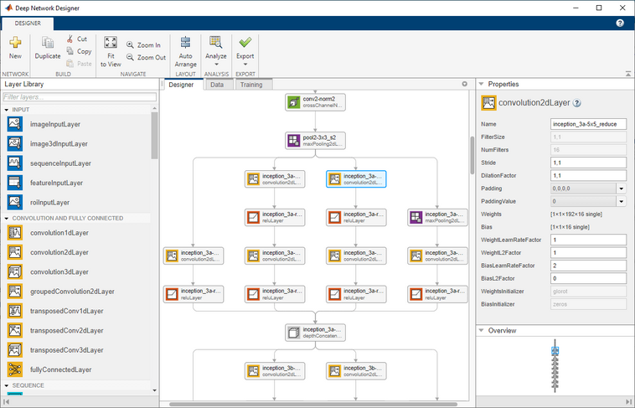
Más de 100 herramientas interactivas para análisis de datos, ingeniería, y AI
Acceso
Explorar & Descubrir
Compartir
Análisis de datos
Visualizar y preprocesar
Matemática, estadística, y optimización
Ingeniería
Análisis y diseño de sistemas de control
Telecomunicaciones y procesamiento de señales
Procesamiento de imágenes y visión por computador
Inteligencia artificial
Etiquetado de información
Diseño, entrenamiento, y validación de redes
Cuantización y despliegue

Slide 13



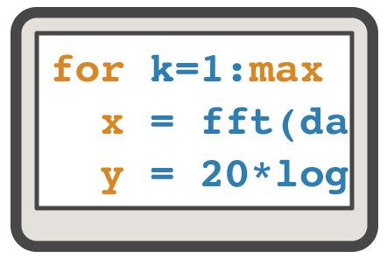


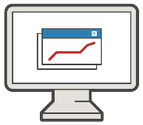
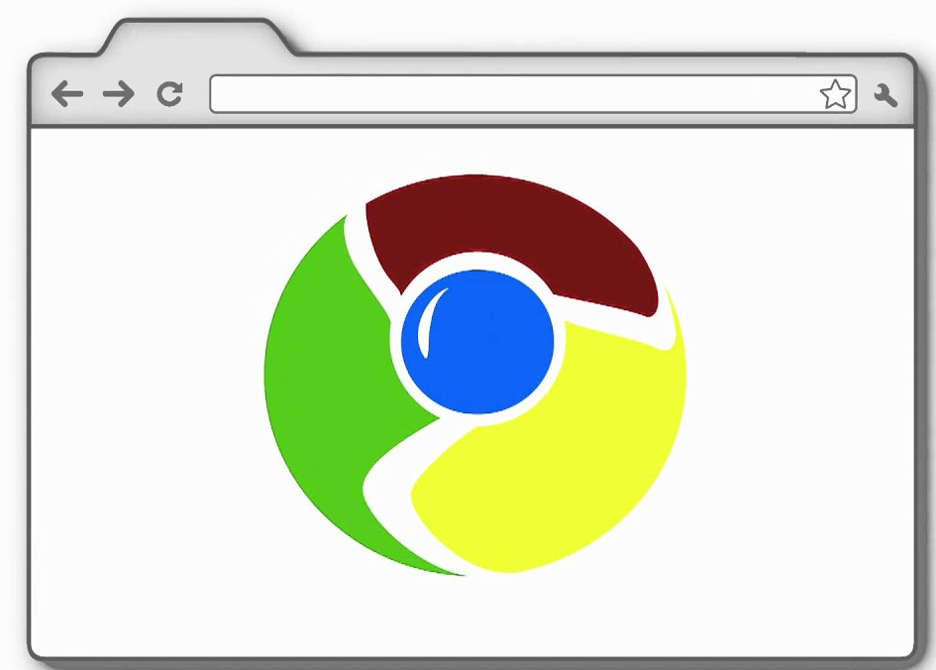

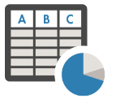


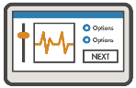
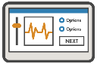

Despliegue sus desarrollos de forma independiente a MATLAB
Simulink Compiler
Simulink
MATLAB Coder
MATLAB Compiler
MATLAB Compiler SDK
MATLAB
Hardware embebido
Despliegue de escritorio y web
Sistemas corporativos
MATLAB
Web App
Docker
Container
Excel
Add-in
Hadoop/
Spark
C/C++ DLL
Java JAR
++
Python py
.NET DLL
MATLAB
Production
Server
C, C++
HDL
PLC
CUDA
.exe
Deployed Simulation
MATLAB Production Server
MATLAB Web App Server

Slide 14
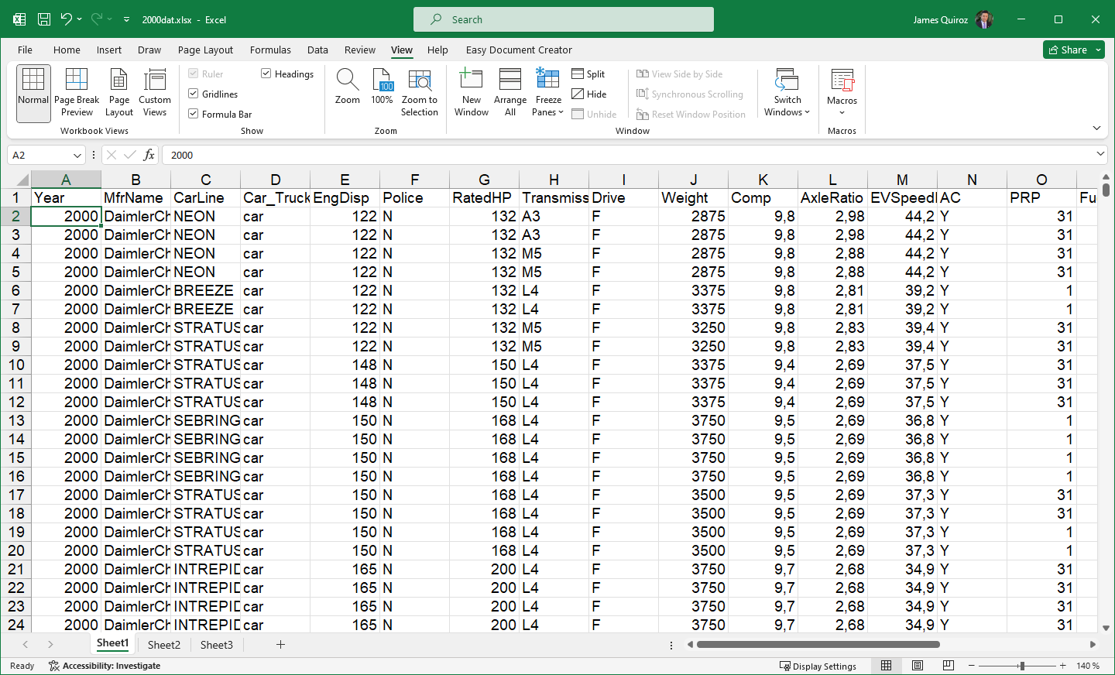
Recap: de datos en una tabla…

Slide 15
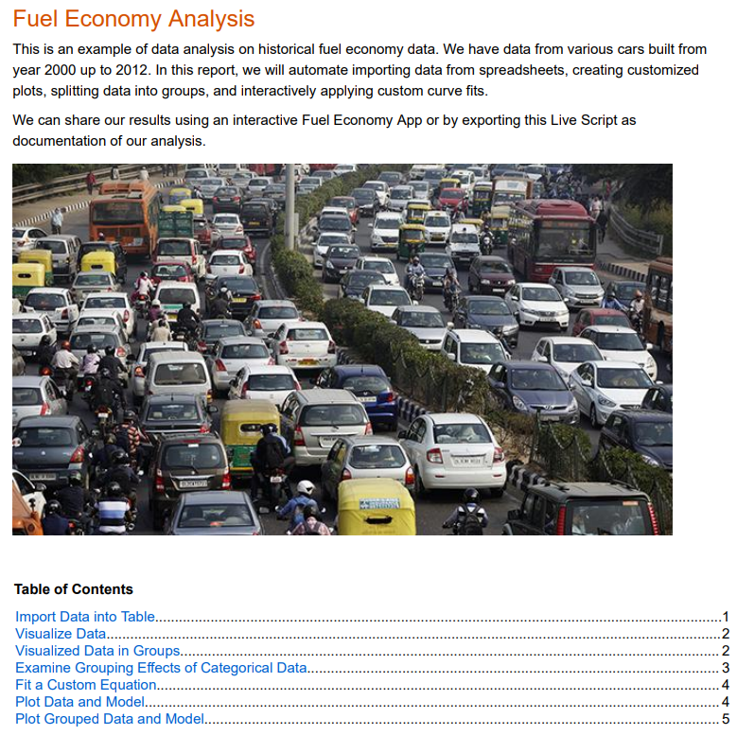
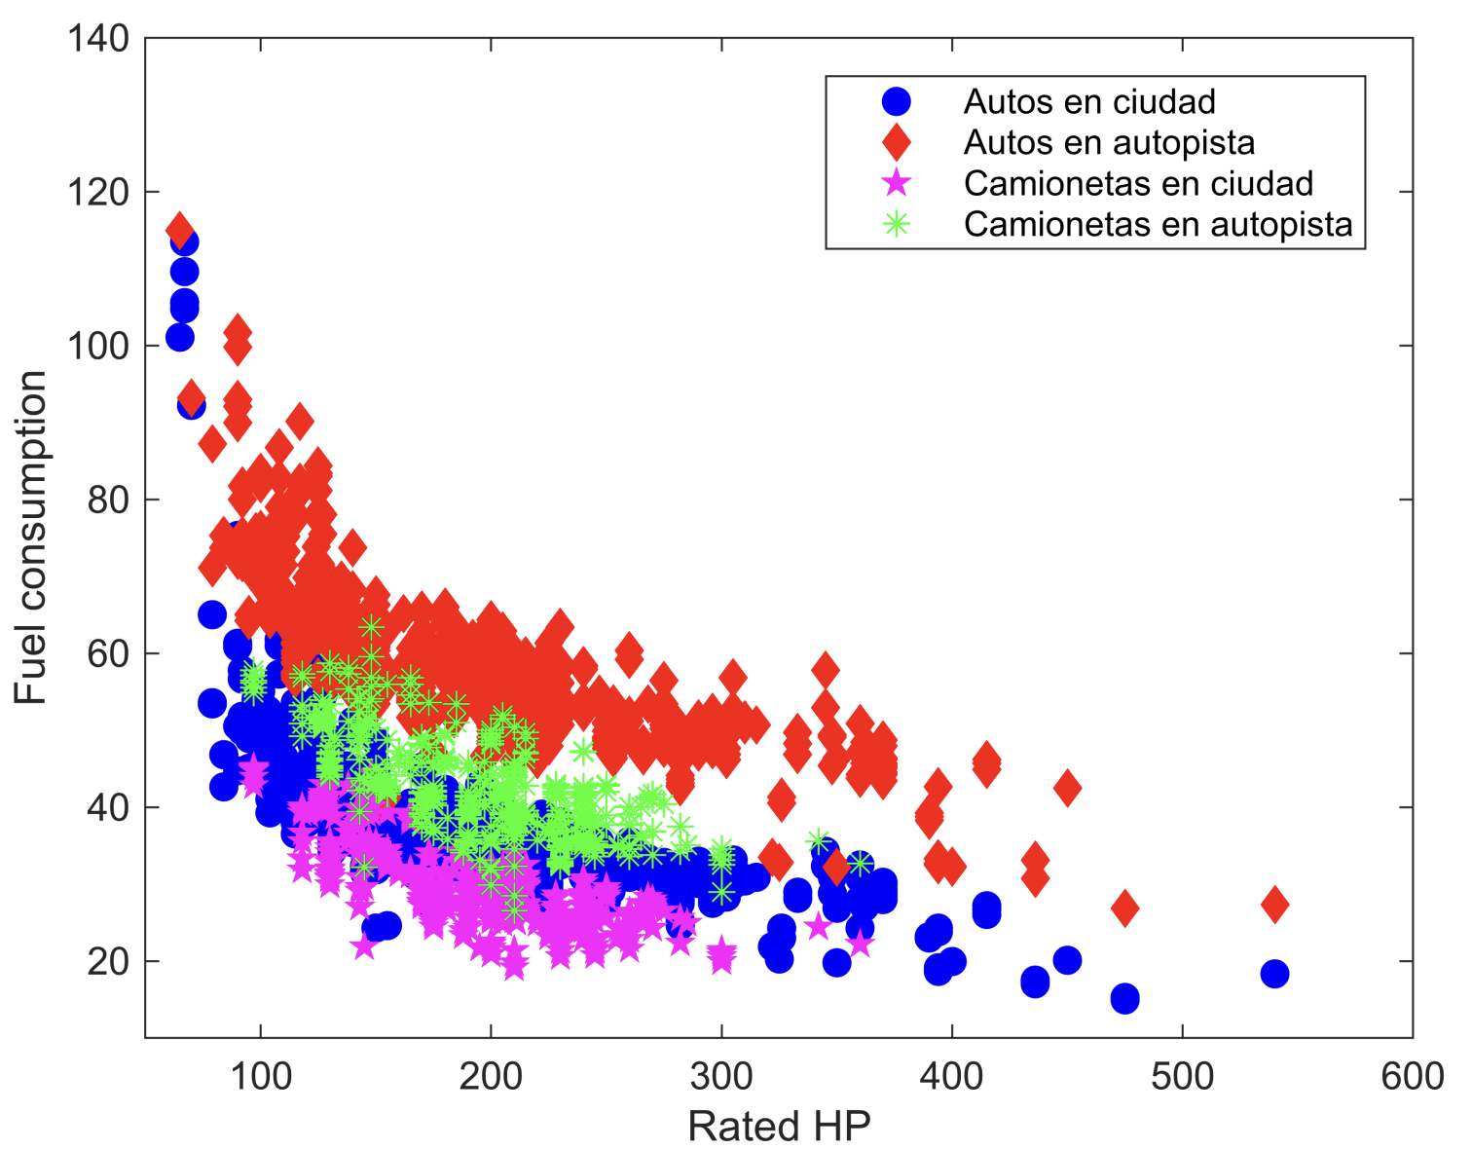

Recap: de datos en una tabla a un modelo predictivo

Slide 16

MATLAB simplifica el proceso de análisis de datos con herramientas interactivas
En la presentación usamos
MATLAB
Statistics and Machine Learning Toolbox
Curve Fitting Toolbox
Acceso
Explorar & Descubrir
Compartir
Archivos
Reportar y documentar
Análisis de datos
Software
Desarrollo de algoritmos
Diseño de hardware
Código y apps
Desarrollo de aplicaciones
Hardware
Despliegue
Automatizar

Slide 17
Agenda
Introducción
Análisis de datos interactivo
Demo – Consumo de combustible
Recursos de aprendizaje

Slide 18
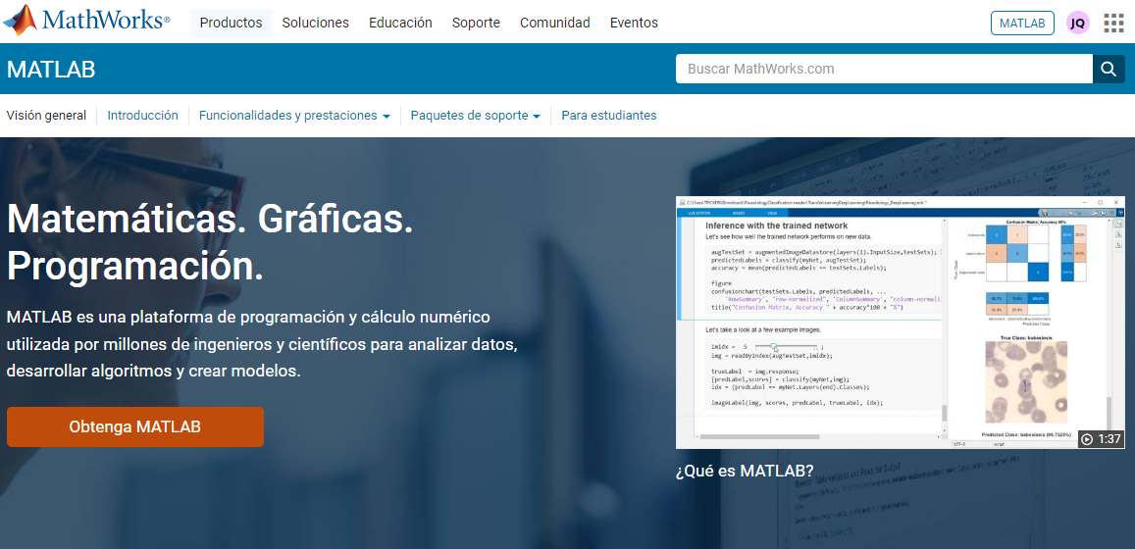
Página web de MathWorks
Haga clic en soluciones o escriba algo en el buscador

Slide 19
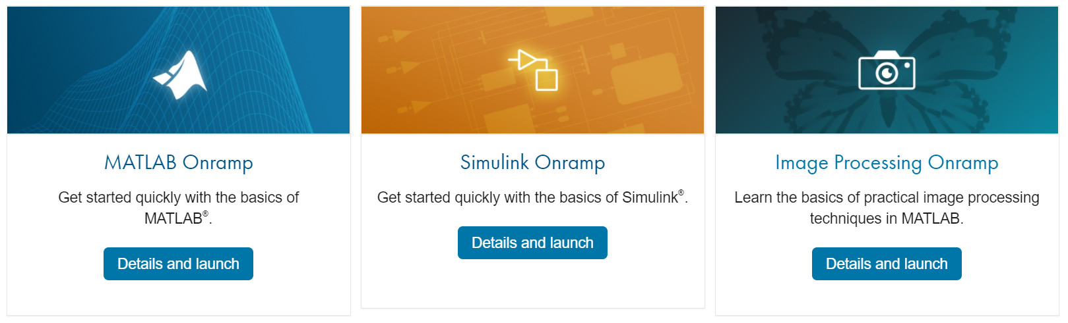

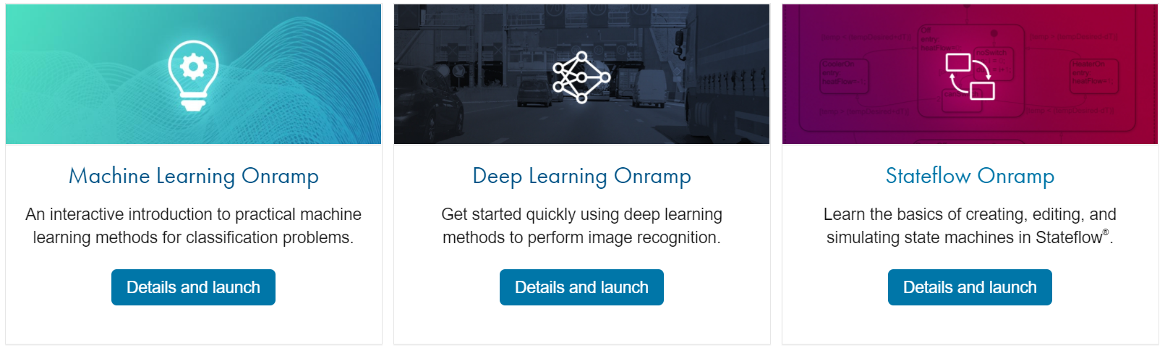
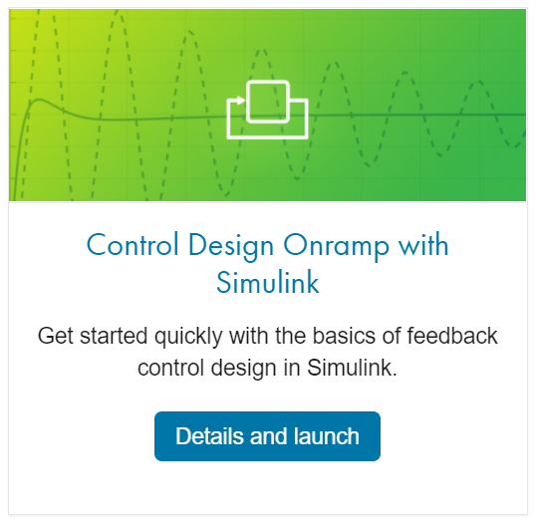
Empiece gratis y rápido con cursos a su propio ritmo
https://matlabacademy.mathworks.com/

Slide 20

Preguntas

Slide 21


Siguientes pasos
Tome MATLAB Onramp and Simulink Onramp.
Entre a nuestra página de soluciones para industrias
Camilo Martinez
Representante de ventas
camilo@compelect.com.co
Móvil: 3112802672
Fijo : (604) 2015175 Ext 311
James Quiroz
Ingeniero de aplicaciones
jquiroz@compelect.com.co
Fijo : (604) 2015175 Ext 303

Slide 22


